Slide 1
Rencontres WoodRise 2019, Genève
Quelle forêt pour le 22^{è} siècle
Jean Rosset, président de la Société forestière suisse

Slide 2
Changements climatiques
Crise énergétique
Pillage ressources naturelles
Erosion biodiversité
Economie ?
Population ?
Séminaire 175 ans SFS „Quelle vision pour la forêt du futur“, août 2018

Slide 3
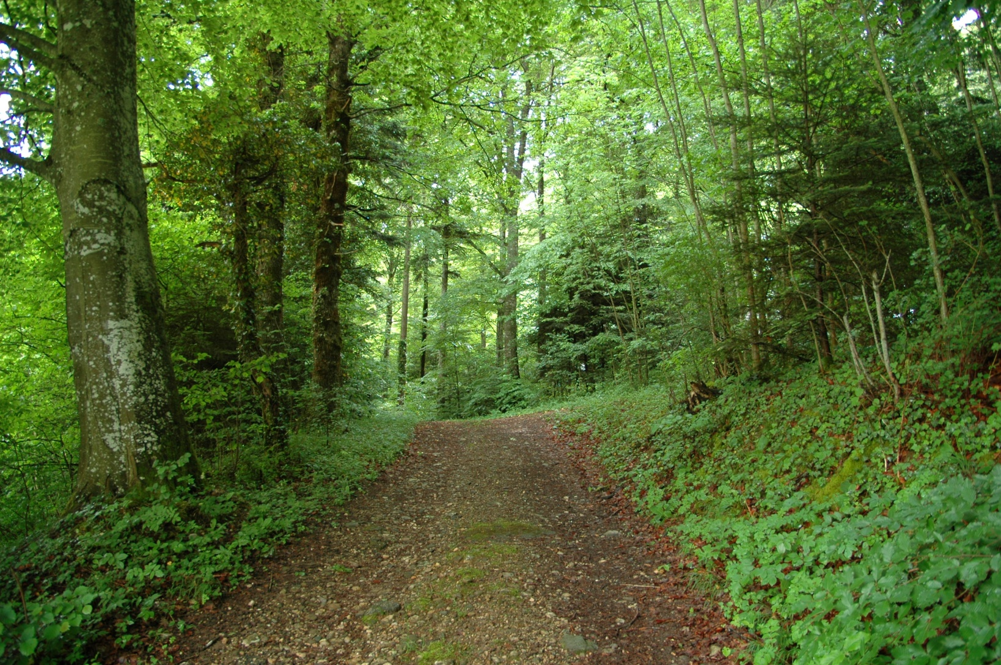

Slide 4
La forêt partenaire pour la transition écologique

Slide 5
La forêt partenaire pour la transition écologique
multifonctionelle
énergie, protection contre les dangers naturels, filtre eau, biodiversité,
accueil,

Slide 6
La forêt partenaire pour la transition écologique
multifonctionelle
énergie, protection contre les dangers naturels, filtre eau, biodiversité,
accueil,
la forêt entre dans les villes
friches, parcs, diminution température, mobilier urbain, thérapeutique,

Slide 7
La forêt partenaire pour la transition écologique
multifonctionelle
énergie, protection contre les dangers naturels, filtre eau, biodiversité,
accueil,
la forêt entre dans les villes
friches, parcs, diminution température, mobilier urbain, thérapeutique,
bien commun, espace de reconnection au vivant
propriété publique, temps, lumière, vent, température, odeurs, sons, lieux de force, imaginaire collectif, écospiritualité (inspiration + pratique), conscience, bienveillance,

Slide 8
La forêt partenaire pour la transition écologique
multifonctionelle
énergie, protection contre les dangers naturels, filtre eau, biodiversité,
accueil,
la forêt entre dans les villes
friches, parcs, diminution température, mobilier urbain, thérapeutique,
bien commun, espace de reconnection au vivant
propriété publique, temps, lumière, vent, température, odeurs, sons, lieux de force, imaginaire collectif, écospiritualité (inspiration + pratique), conscience, bienveillance,
bois
stockage CO₂, renouvelable, local, cascade/biodégradable, parle à l‘âme

Slide 9
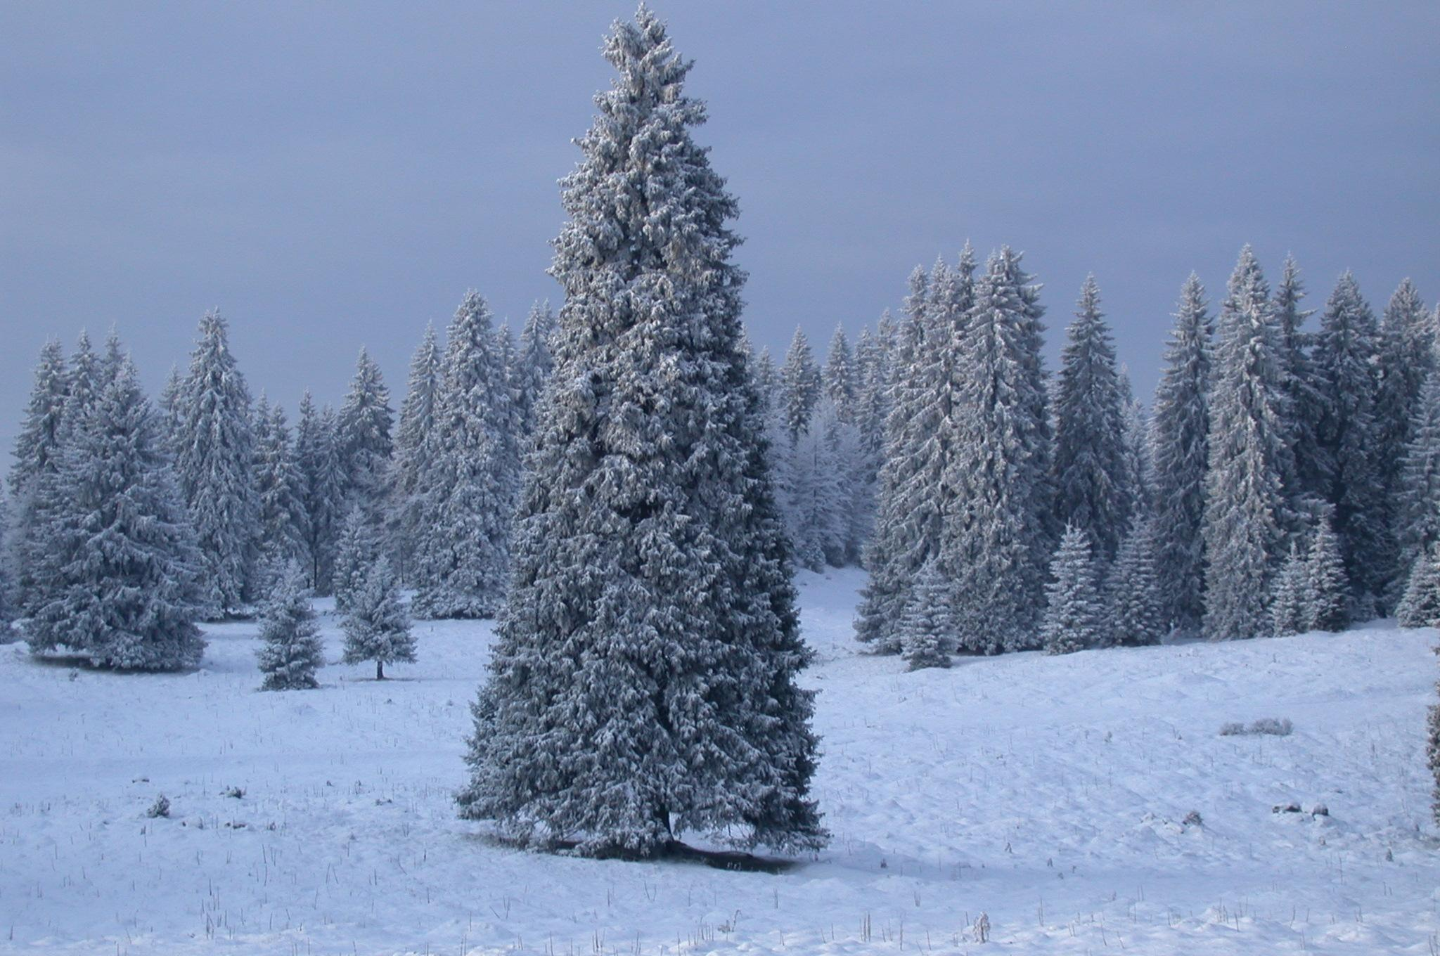
Merci pour votre attention

